Slide 1

CIÊNCIA DA ADMINISTRAÇÃO I
LICENCIATURA
ADMINISTRAÇÃO PÚBLICA
ISCSP 2012/2013

Slide 2
ORGANIZAÇÃO ADMINISTRATIVA
      Estrutura orgânica
        Ferramenta que permite, de forma eficiente e eficaz, a execução da estratégia da organização.
      Pressupõe:
          Conhecimento completo da estratégia
          Saber dos objectivos de forma clara e com detalhe
          Grau de detalhe e descrição das funções
          Identificação dos autores e linhas mestras das políticas
          Diagnóstico das relações entre os órgãos
          Níveis de tomada de decisão
          Identificação do detentor da responsabilidade e formas de a efectivar
          Coordenação
          Informação, concreta e fluida entre os vários canais

Slide 3
        Organograma
  Representação abreviada da estrutura da organização.
  Deve representar: órgãos da organização, tanto quanto possível de forma genérica, as funções, as relações entre órgãos, níveis administrativos e via hierárquica.
  Construção
    Órgãos: figura geométrica (rectângulo), tamanhos proporcionais à importância hierárquica, menor hierarquia baixo da maior, staff posicionado horizontalmente um pouco abaixo do ponto de via hierárquica.
    Tipos de autoridade: representados por diferentes linhas de ligação
        a. Hierárquica ______________________
        b. Funcional ----------------------------------------------------
        c. Coordenação ----/-------/--------/----------/
        d. Assessoria ou staff ___.____._______.

Slide 4
Tipos de ligações
    Hierárquica: Ligação entre chefe e subordinado (apenas aplicado a órgãos de execução ou produção)
    Funcional: Estabelecida entre serviços, em função da sua competência técnica
    Cooperação: Entre o mesmo nível hierárquico, mas de departamento diferente (grupos de trabalho)
    Staff: Ligações entre especialistas e a organização
    Representação: Ligações independentes a hierarquia e dos funcionários em vista da satisfação de necessidades especificas externas e internas.

Slide 5
Departamentalização
    Princípios
      Objectivo: organização como um todo
      Especialização: Cada membro da organização deve dedicar-se a apenas uma função importante
      Coordenação: Conseguir assegurar unidade de esforços
      Autoridade: Clara e definida de cima para baixo
      Responsabilidade: superior tem absoluta responsabilidade e pelos actos do subordinado

Slide 6
      Correspondência: para cada responsabilidade deve haver um grau complementar de autoridade
      Definição: deveres de cada função e relações devem ser divulgados por escrito.
      Alcance do controle: raramente deve ultrapassar 5 a 6 pessoas
      Equilíbrio:
      Continuidade: crescimento e desenvolvimento da organização devem ser permanentemente exercidas

Slide 7
Critérios básicos
  Propósito dominante: reunião numa única estrutura, sob uma única direcção, de todos os órgãos, actividades e pessoas, envolvidos no desenvolvimento de um objectivo amplo.
  Processo dominante: reunião numa única estrutura, sob uma única direcção, de todos os órgãos, actividades e pessoas, cujos trabalhos envolvem a manipulação de uma tecnologia, o exercício de uma cera profissão ou a utilização de habilidades especificas
  Clientela material: reunião numa única estrutura, sob uma única direcção, de todos os órgãos, actividades e pessoas, que trabalham com determinado grupo de pessoas ou uma determinada espécie de material.
  Área geográfica: reunião numa única estrutura, sob uma única direcção, de todos os órgãos, actividades e pessoas que trabalham em determinada área geográfica.

Slide 8
Princípios Gerais de Organização
A estrutura de uma organização deve harmonizar a actividade humana, de forma a favorecer a realização, o mais económica e eficaz possível, dos objectivos, por intermédio dos seus diferentes órgãos e dentro dos prazos estabelecidos.
Princípios:
Objectivos: É necessário classificar os objectivos a atingir, por ordem da sua prioridade, com vista à atribuição dos recursos
Separação: Definição dos serviços de acordo com a sua função dominante, a. Serviços executivos; b. Serviços de controlo, auditoria e fiscalização; c. Serviços de coordenação
Autoridade e responsabilidade: Em articulação com vários outros princípios.
Unicidade de comando: Ninguém deve reportar a mais que um chefe.
Especialização: O trabalho de cada individuo deve limitar-se a uma única tarefa

Slide 9
:::::::
Coordenação: Existe um limite para o número de indivíduos que podem ser eficazmente coordenados por uma única pessoa;
Flexibilidade: A estrutura deve ser flexível e o mais simples possível;
Funcionalidade: Toda a função necessária deve ser atribuída a um único órgão criado para o efeito;
Controlo: Não se podem atribuir a uma mesma pessoa responsabilidades que impliquem um controlo reciproco;
Desconfiança: Desconfiar da tendência de certas pessoas para fazer depender o seu serviço directamente da gestão de topo;
              Vide: Lei 4/2004 de 15 de Janeiro (regras para a restruturação da Administração Central do Estado) e bem assim o princípios de organização a serem respeitados por cada Ministério.

Slide 10
Estruturas Tradicionais
Estrutura Linear, Militar ou Linha:
Representado por uma pirâmide e evidencia a unidade de comando e o principio do escalonamento hierárquico.
(Tem direcção única, não valoriza especialização, a chefia é a única fonte de autoridade, ordens seguem por via hierárquica, cada funcionário recebe ordens de um chefe imediato).
    Vantagens: Aplicação simples, facilita transmissão de ordens e recepção de informação, definição clara de dos deveres e responsabilidades, facilita rapidez de decisão e disciplina;
    Desvantagens: Não favorece a especialização, tona a organização rígida, sobrecarrega a direcção, exige chefias excepcionais, não favorece o espírito de equipa e de cooperação

Slide 11
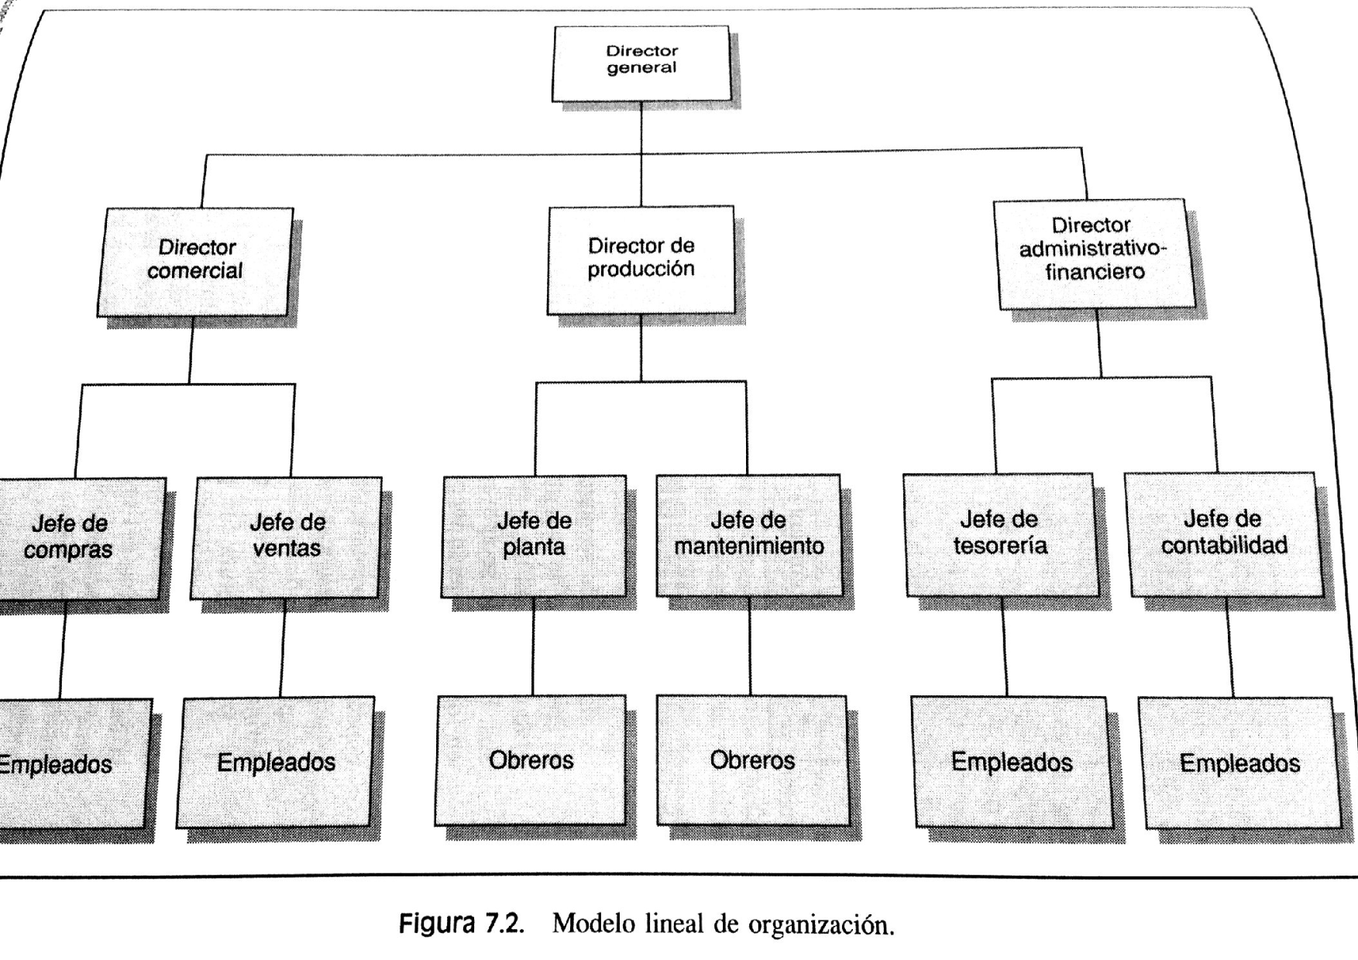

Slide 12
Estrutura Funcional:
Apoia-se na técnica da supervisão funcional. Separação entre funções de concepção e funções de execução e na unidade de direcção.
Tem direcção única, valoriza a especialização, aplica a divisão do trabalho às tarefas de execução e supervisão.
    Vantagens: promove a especialização, melhores salários e maior rendimento, mais facilidade de adaptação às capacidades e aptidões à função, promove a cooperação e espírito de equipa, organização mais flexível.
    Desvantagens: Difícil de aplicação e requer muita habilidade de gestão, mais e mais difícil coordenação, não facilita a manutenção da disciplina, permite a visão de controlo, dificulta a formação de chefias administrativas, elevado custo).

Slide 13
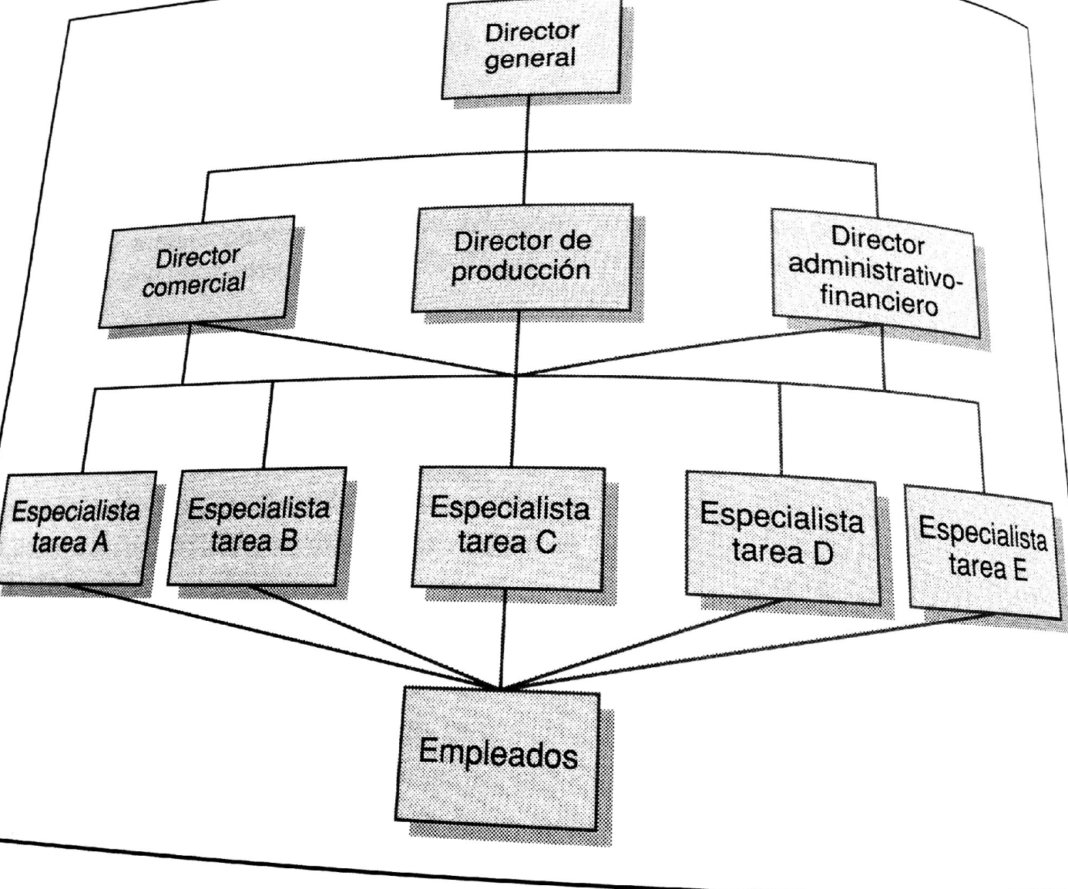
MODELO FUNCIONAL

Slide 14
  Estrutura Staff/Linha
  Características básicas da estrutura linear e distingue-se pela existência de órgãos staff junto dos gestores de linha.
  Direcção única, os dirigentes podem ter em todos os níveis de um órgão de estudos; apenas autoridade de ideias.
    Vantagens: Facilita a participação de especialistas; melhor controlo da quantidade e qualidade; adaptar a organização às suas necessidades; favorecer a execução do trabalho das unidades de linha; maior eficiência.
    Desvantagens: requer hábil coordenação das orientações emanadas do staff que se confundem com a administração; tende a usurpar a autoridade dos chefes de linha; órgãos de execução reagem contra as sugestões do staff

Slide 15
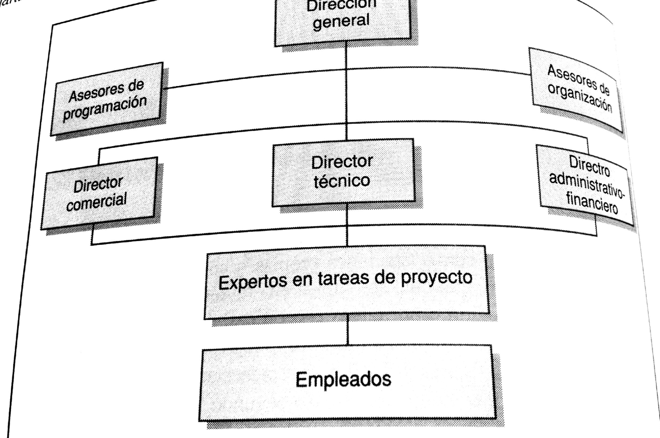
MODELO STAFF (Adhocratico) - Operativo

Slide 16
  Estrutura Colegial
  Prevalece a vontade da maioria, cabendo apenas ao executivo ou chefia a responsabilidade pela execução e pelo cumprimento da decisão colegial ao longo da organização.
  Direcção plural ou colegial, a tomada de decisão pertence ao grupo; a responsabilidade da execução é impessoal.
    Vantagens: Facilita a participação de especialistas; melhor controlo da quantidade e qualidade; adaptar a organização às suas necessidades; favorecer a execução do trabalho das unidades de linha; maior eficiência.
    Desvantagens: requer hábil coordenação das orientações emanadas do staff que se confundem com a administração; tende a usurpar a autoridade dos chefes de linha; órgãos de execução reagem contra as sugestões do staff

Slide 17
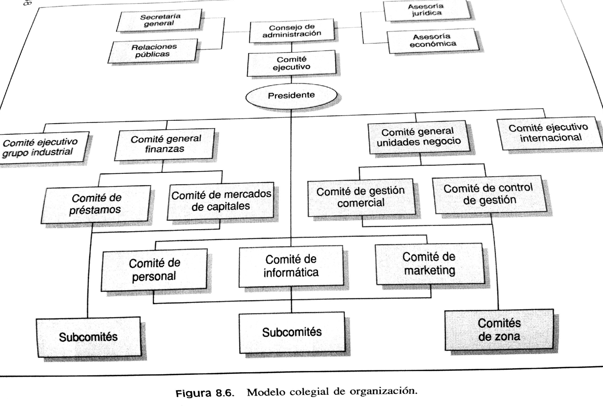

Slide 18
  ESTRUTURAS MODERNAS
          Lei n.º 4/2004, 15 de Janeiro (PRACE)
  Modelos
    Estrutura hierarquizada
    Estrutura matricial
    Modelo estrutural misto
    Estrutura hierarquizada
        Constituída por unidades orgânicas nucleares (direções e serviços) e flexíveis (divisões):
                Assegurar a permanente adequação do serviço às necessidades do funcionamento e optimização de recursos.
    Alteradas, criadas ou extintas por decisão do dirigente máximo do serviço
    Definindo atribuições, competências e afectação de pessoal

Slide 19
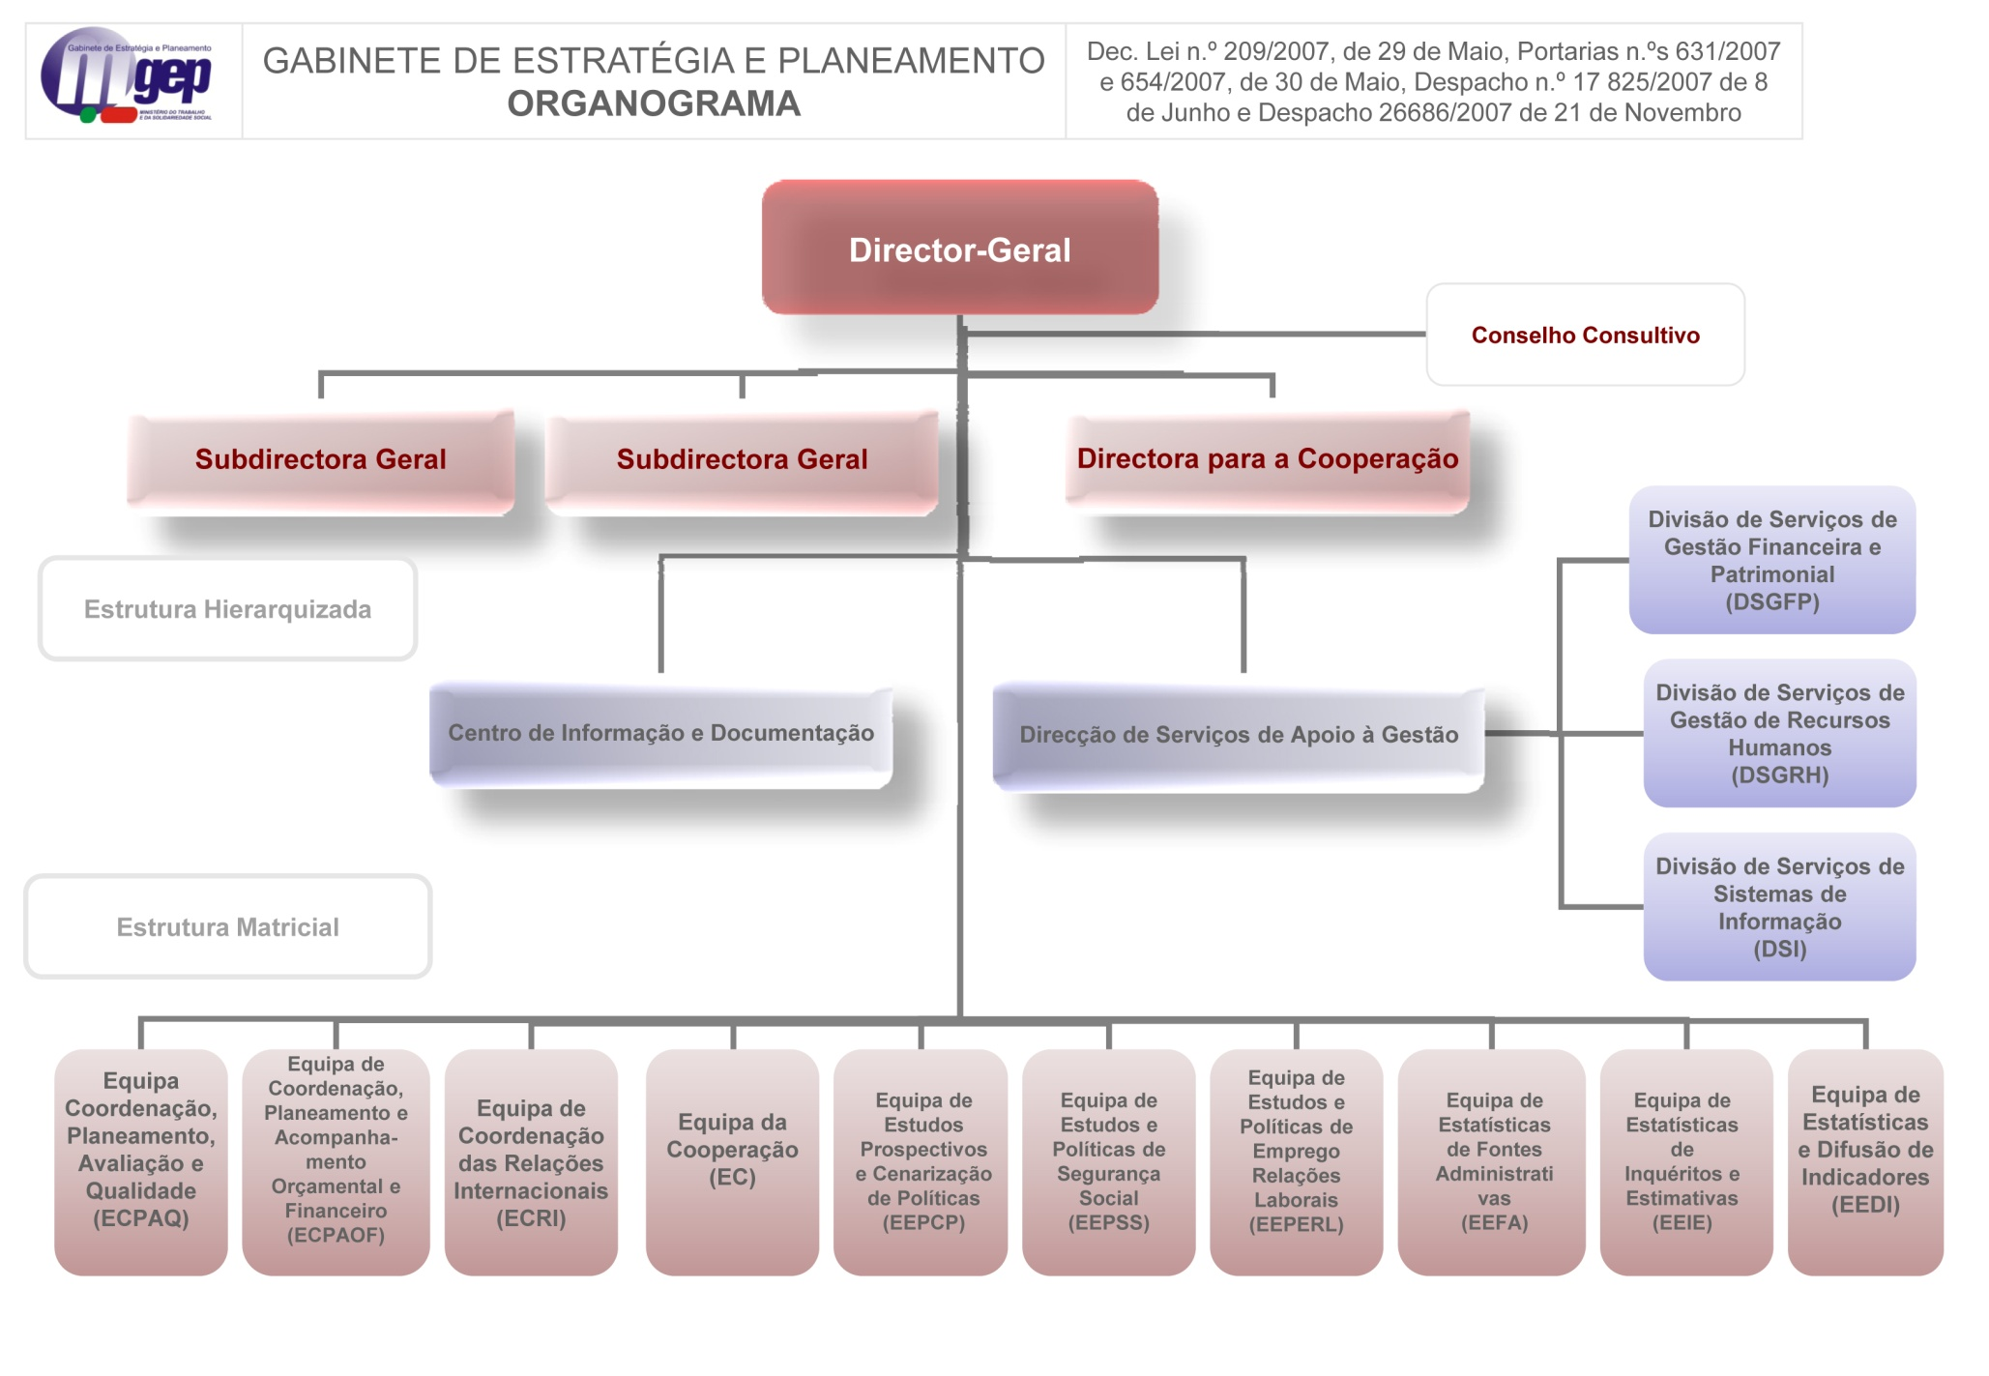

Slide 20
  Dois novos tipos de estruturas
      Estrutura com base na função
          Unidimensional (base é a função principal)
          Especialização
          Objectivo permanente
          Longo prazo
      Vantagens
          Centralização de recursos similares a cada função
          Solidificação da especialização em cada unidade organizacional
          Perspectiva de carreira para profissionais
          Uniformidade de normas e procedimentos
      Desvantagens
          Conflito quando existem vários produtos/projectos
          Enfase na própria especialidade ao nível dos objectivos
          Do ponto de vista dos projectos a organização funcional tende a ser vista como pouco eficiente e inflexível
          Tendência para a centralização

Slide 21
Estrutura Divisional
    Divisão da estrutura existente em unidades orgânicas de maior flexibilidade operacional.
        Caracteriza-se por:
            Unidimensionalidade
            Grupo de serviços ou produtos similares
            Processo de trabalho
            Serviços
            Áreas geográficas
            Actividades díspares, mas vinculadas a um objectivo final específico (saúde, prestações, segurança social, impostos)

Slide 22
ESTRUTURAS CONTEMPORÂNEAS
      Projecto
      Matricial
      Vantagens:
        Cada gestor, em função do mercado, é orientado estrategicamente para enfantizar os problemas de programação, expansão, comercialização, custos, rentabilidade)
        Permite a utilização máxima da capacidade pessoal e do conhecimento especializado
        Melhor histórico do cumprimento de cronogramas e de controlo de custos
        Facilita o emprego de capital especializado, em função dos objectivos, de fácil assimilação pelos investidores.
      Desvantagens
        Custos são elevados, pela duplicação de órgãos, podendo reduzir a margem de lucros
        Grupo de produtos presta pouca consideração aos outros grupos de produtos
        Sacrifica a especialização funcional e as economias de escala pela diferenciação de produtos e suas estruturas
        Difícil a integração entre múltiplas e diferentes unidades organizacionais.

Slide 23
ESTRUTURA COM BASE EM PROJECTO OU TEMPORÁRIAS
      Art. 28.º da Lei n.º 4/2004, de 15 de Janeiro
      Estruturas missão com duração temporal limitada e objectivos centralizados
      A resolução do Conselho de Ministros deve estabelecer:
        Designação da estrutura de missão
        Identificação da missão
        Termos e duração do mandato, com definição clara dos objectivos
        O estatuto do responsável e dos elementos que a compõem
        Número de elementos que deve integrar a estrutura e respectivas funções
        Os encargos orçamentais e respectivo cabimento
        Devem recorrer:
          Requisição
          Destacamento
            Casos excepcionais (fundamentados e a partir de contratos individuais de trabalho a termo)
        Extinção: no decurso do prazo (podendo o CM prorrogar)

Slide 24
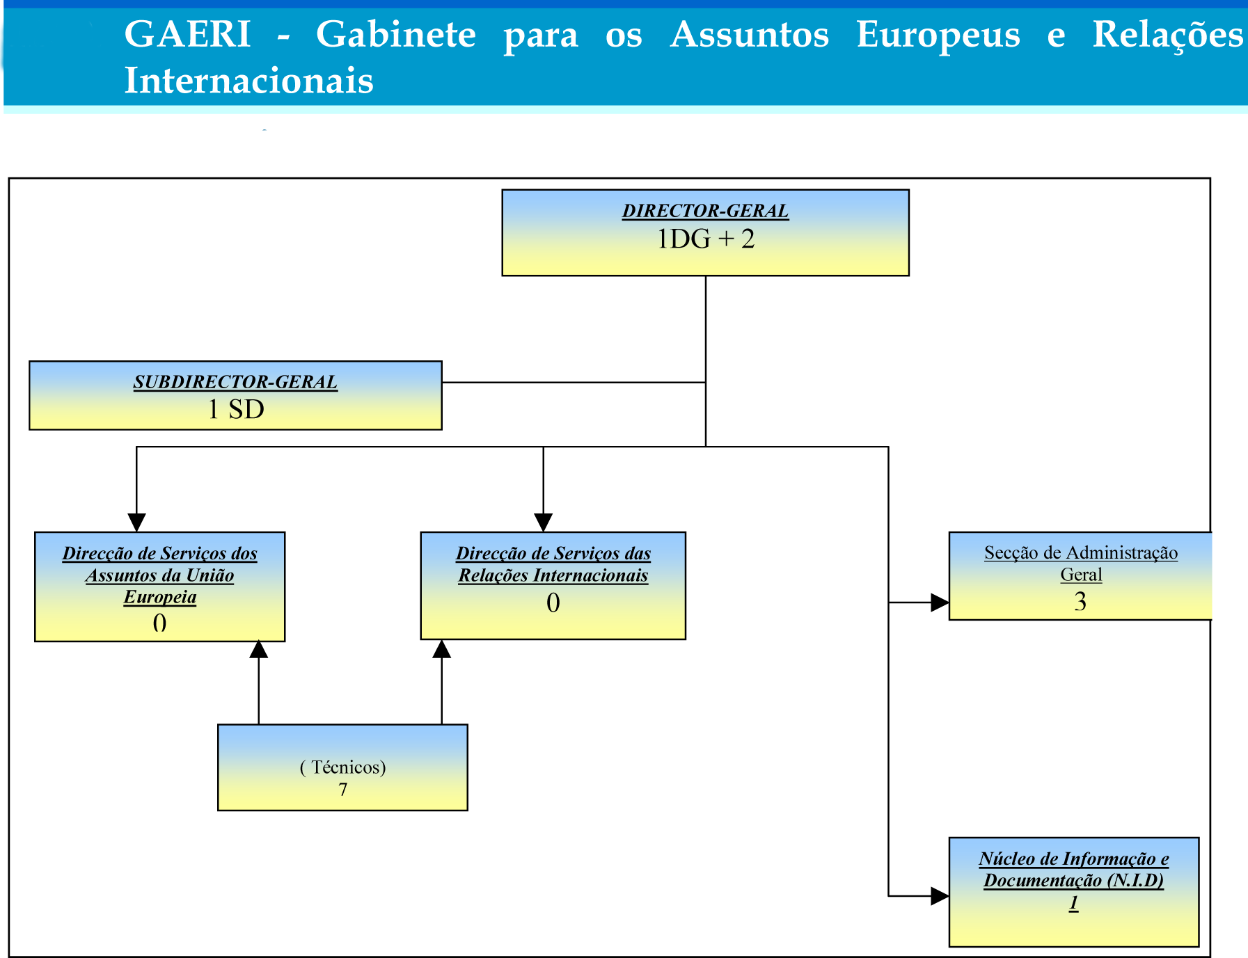
Linha

Slide 25
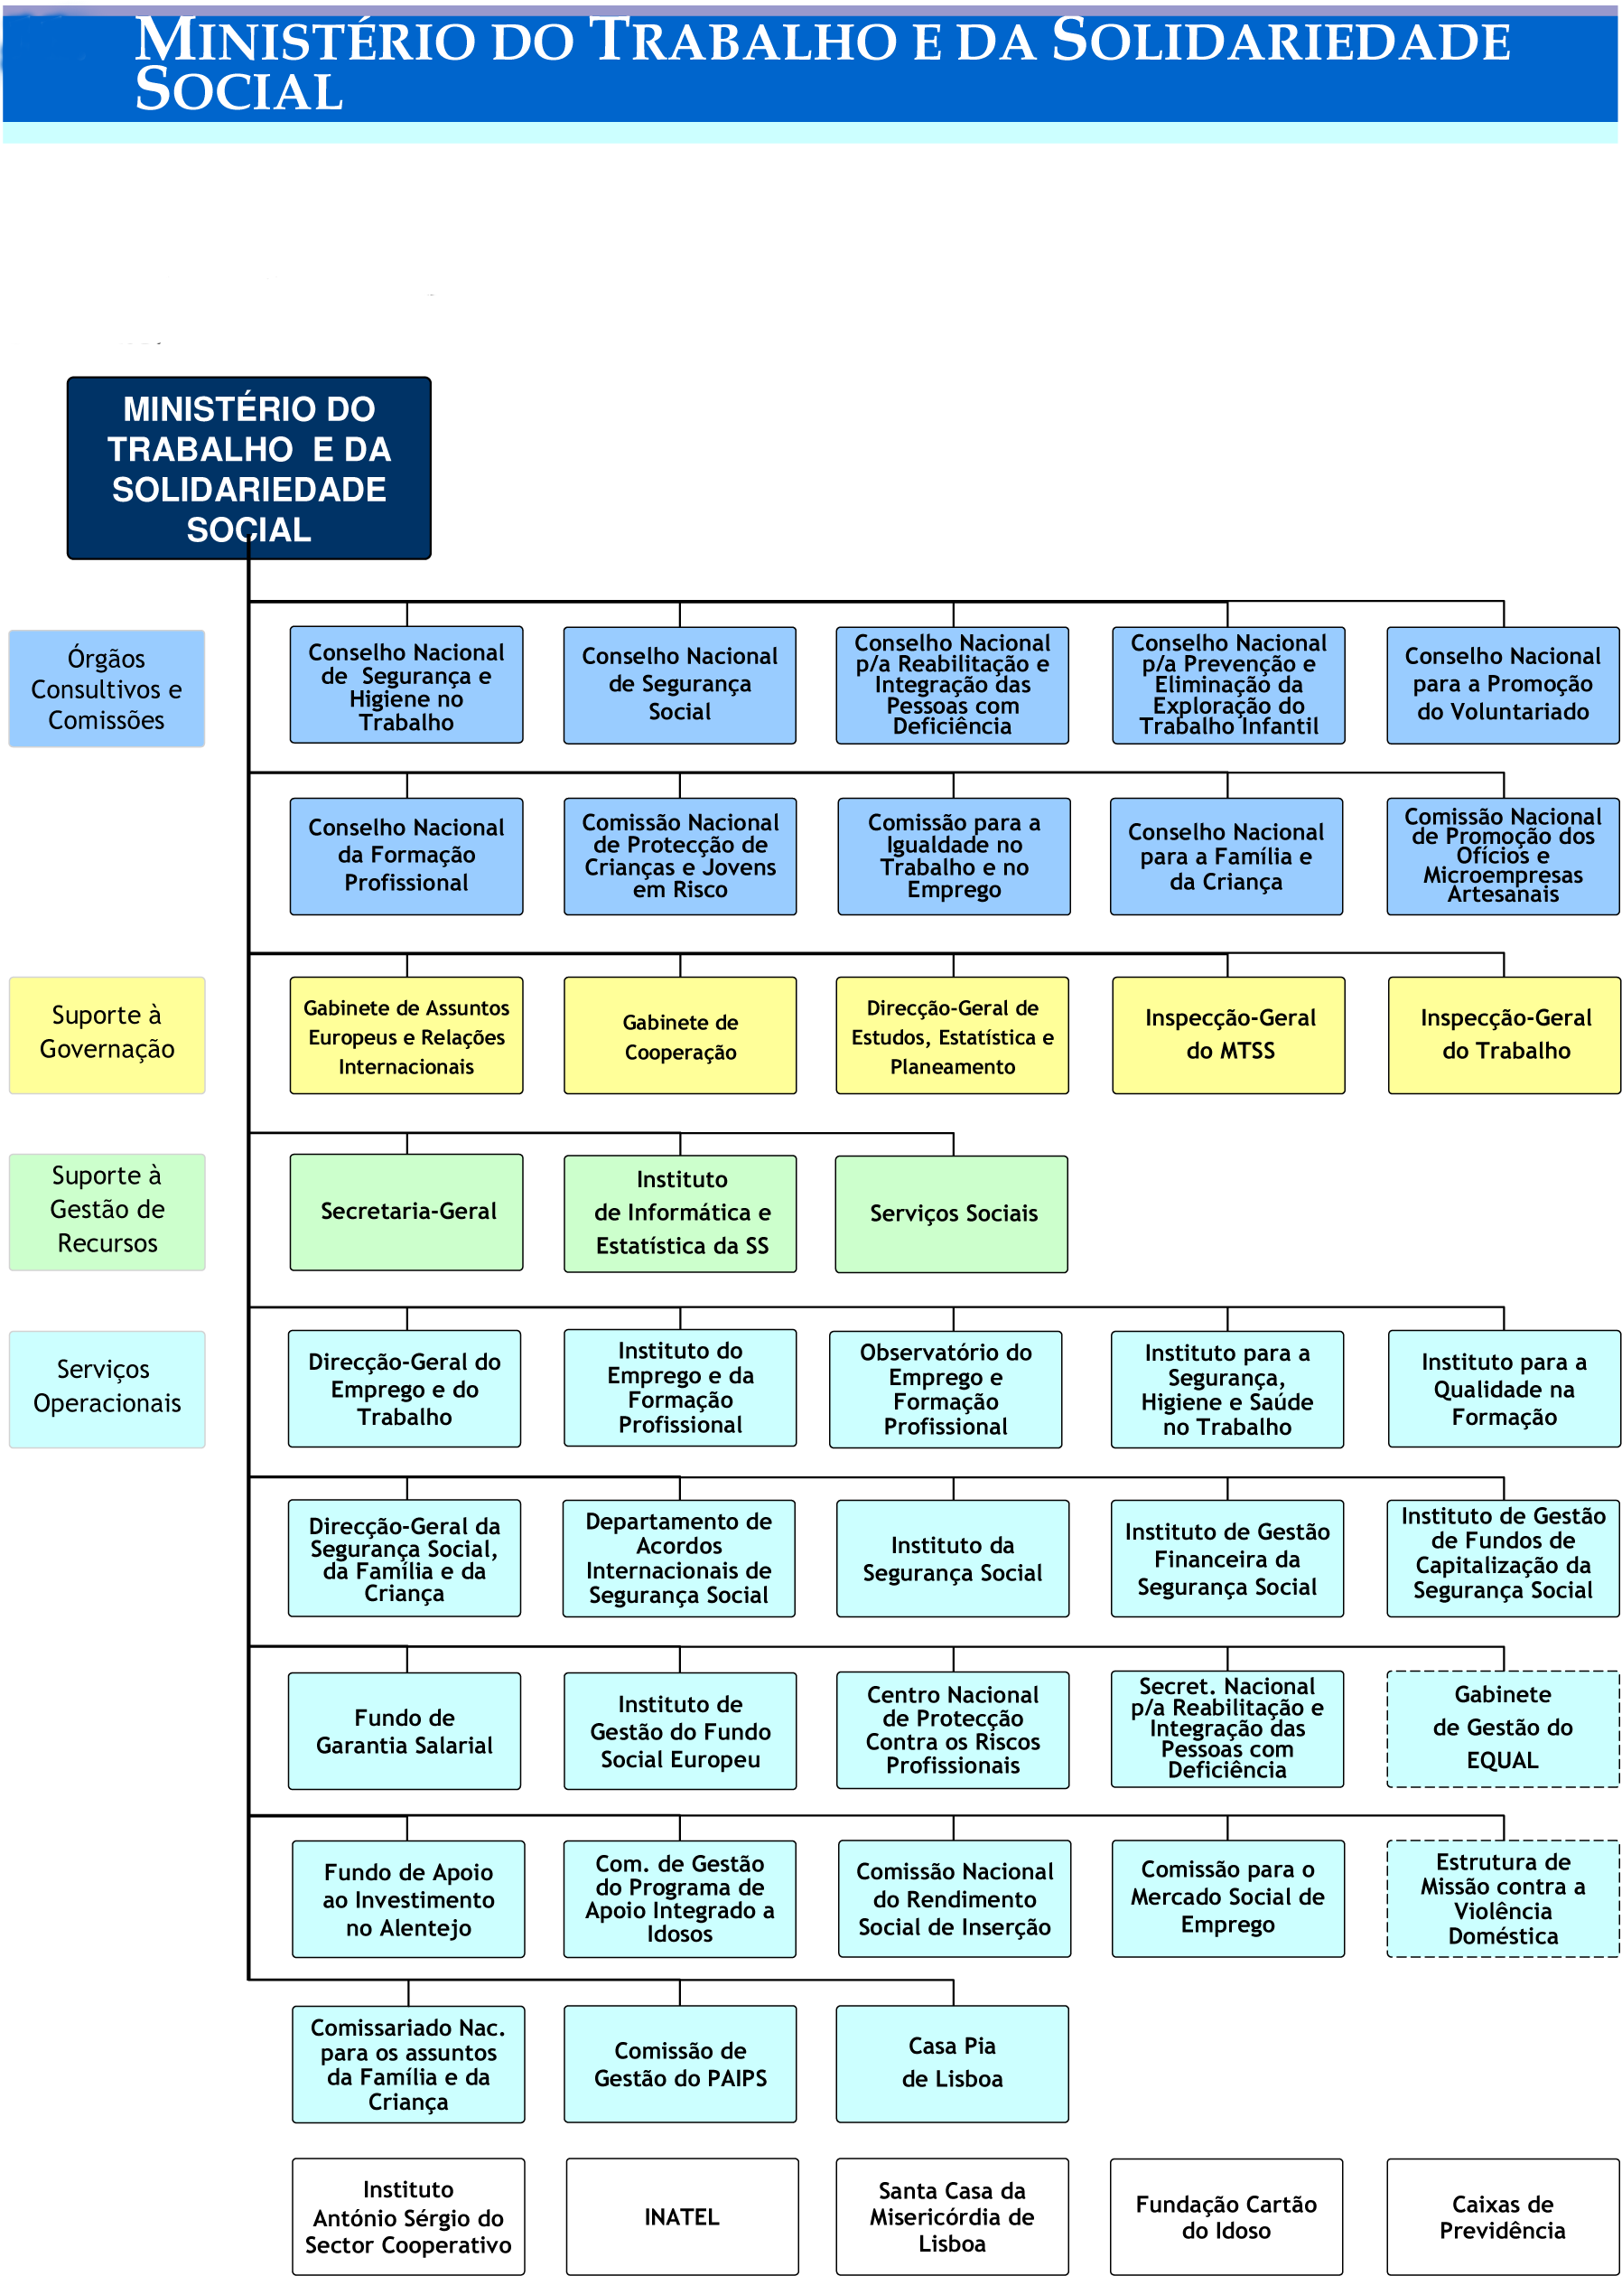

Slide 26
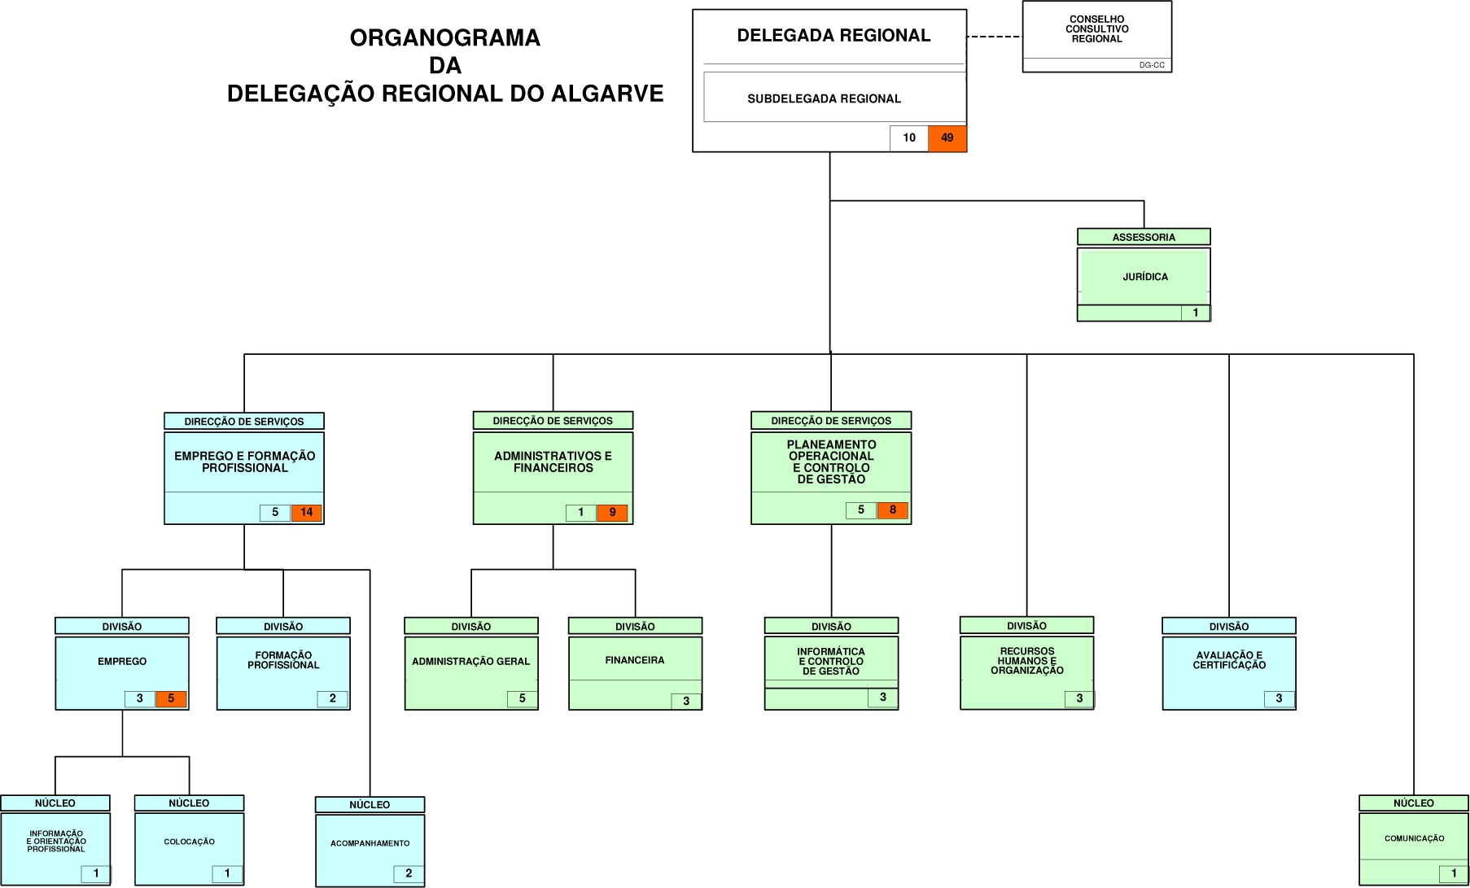

Slide 27
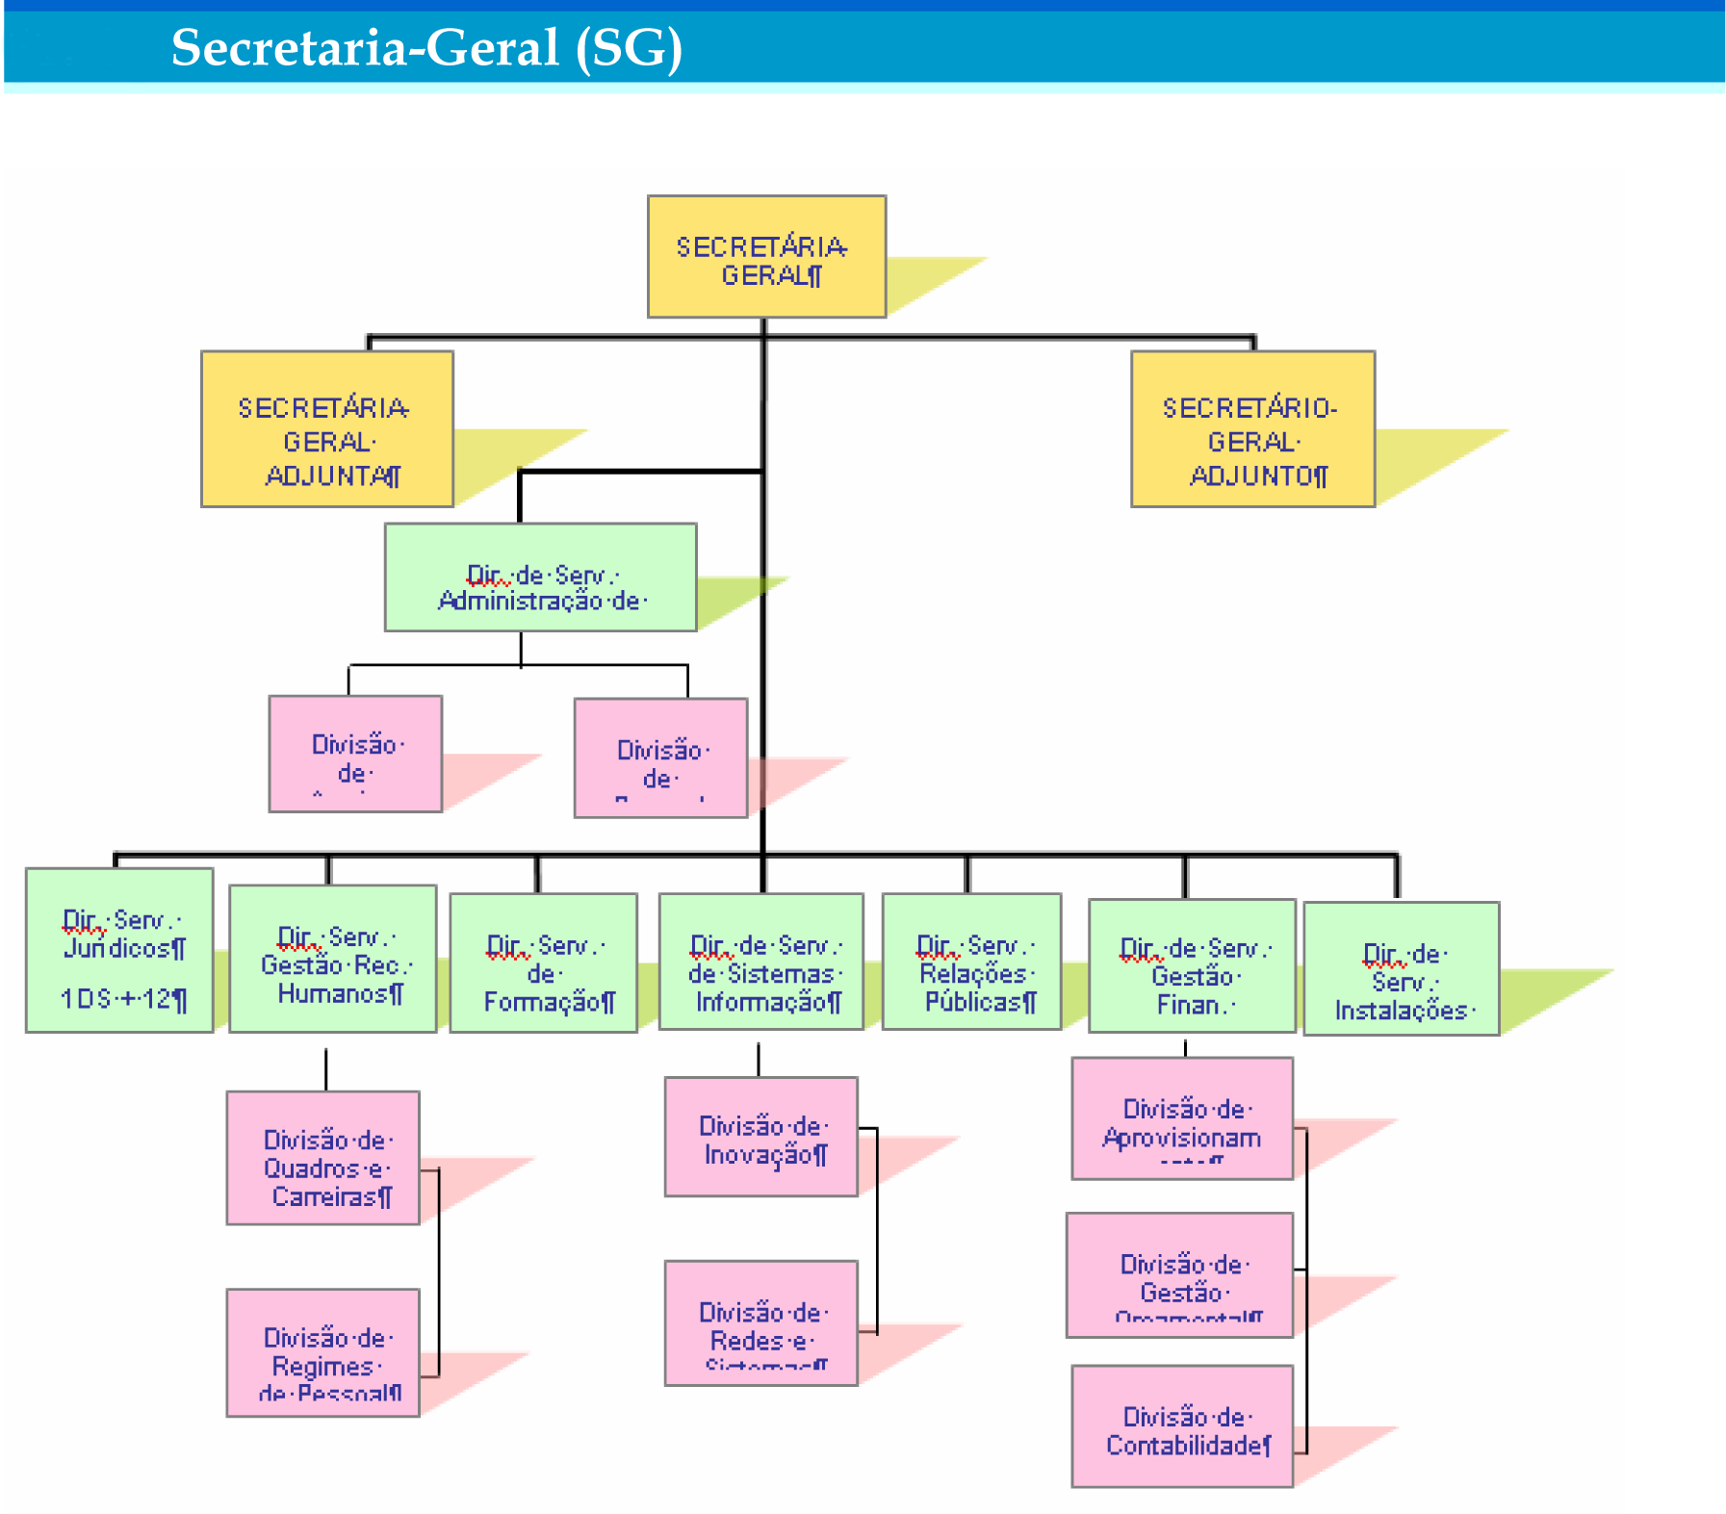

Slide 28
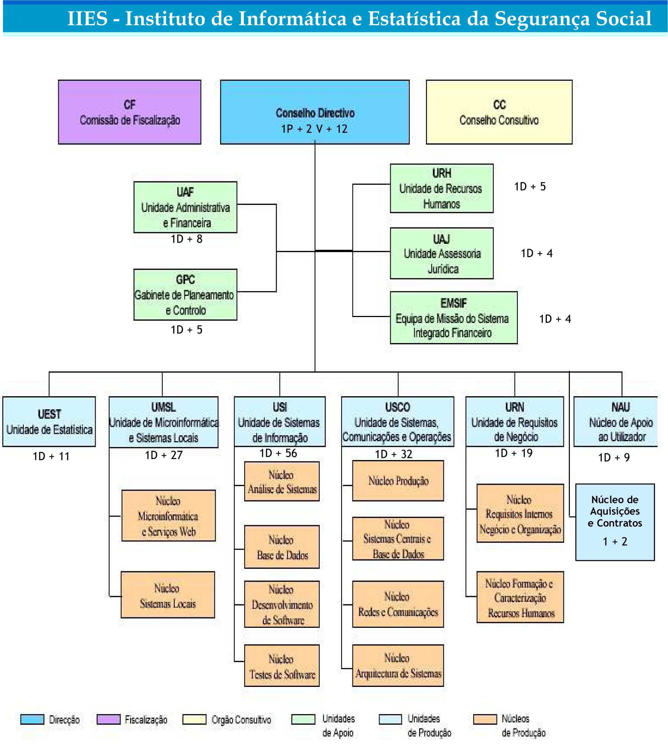

Slide 29
Bibliografia Complementar
  CHEVALIER, Jacques - Science Administrative, 2. Ed., Paris: PUF, 1994
  CAUPERS, João - A Administração Periférica do Estado: Estudo de Ciência da Administração. Lisboa: Ed. Notícias, 1994
  SILVESTRE, Hugo C. – Gestão Pública. Modelos de Prestação no Serviço Público. Lisboa: Escolar Editora, 2010

